Slide 1
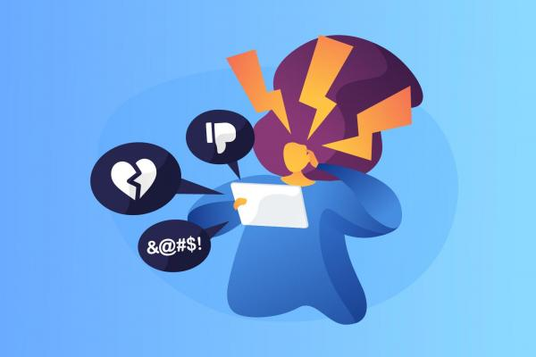

Ата-аналарға ұсыныстар
Өскемен қаласының білім беру бөлімі
КИБЕРБУЛЛИНГ

Slide 2

Кибербуллинг дегеніміз не?
Кибербуллинг – адамды интернетте, мысалы әлеуметтік желілерде қорлау немесе қудалау.

Slide 3
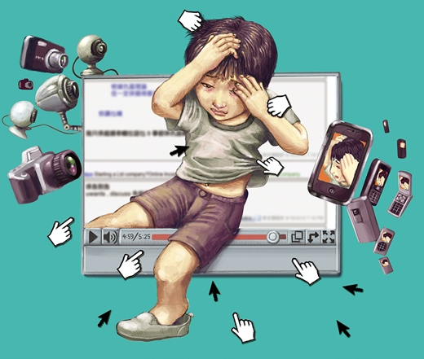
Егер де:
Сені қорлайтын сын сөздер мен ренішті хабарламалар, смс немесе электронды хаттар (email) жазса
сені қорлайтын бейнероликтер, суреттер, өсек немесе жалған сөздер таратса
әлеуметтік желілерде сенің атыңнан жалған аккаунттар құрып, онда ерсi фотосуреттерді орналастырса

Slide 4
Егер де:
саған әдепсіз сөздер жазылған немесе қоқан-лоқы түрдегі хабарламалар жіберсе
жеке басыңа қатысты ақпаратты басқаларға жайса
сені ренжіту не қорлау мақсатында жеке фотосуреттеріңді басқаларға рұқсатсыз жіберсе, онда сен кибербуллинге тап болдың.

Slide 5
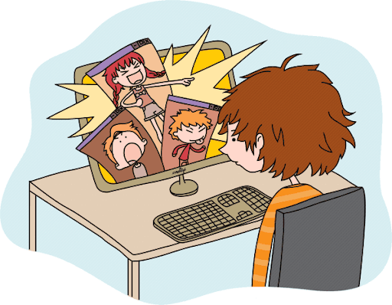
Егер сен кибербуллингке тап болсаң, не істеу керек?
Кибербуллингке тап болған жағдайда сен қорқып, абыржып қалуың мүмкін. Ондай кезде мынадай әрекеттер жаса:
әлеуметтік желіде сол адамды бұғатта
әлеуметтік желінің әкімшісіне сен туралы айтылған постқа шағым келтір (әдетте ол үшін «report» батырмасын басу жеткілікті)
ондай хабарламалар/посттарға жауап берме, әйтпесе жағдай ұшығуы мүмкін

Slide 6
Егер сен кибербуллингке тап болсаң, не істеу керек?
осы хабарламаларды/посттарды дәлел ретінде сақтап қой, яғни скриншот жаса
бұл жағдайда сені қолдап, не істеу керектігі жөнінде ақыл-кеңес бере алатын ересектерге – ата-анаңа, қамқоршыңа, мұғаліміңе айт
111 жедел желісіне қоңырау шал
біраз уақытқа интернеттен шығып, өзіңе ұнайтын нәрселермен айналыс (велосипед теп, қыдыр, киноға бар)

Slide 7
Егер басқа біреу кибербуллингке ұшыраса ше?
Біреуді онлайн қорлаған жағдайға куә болсаң, бұны тоқтатуға көмектес. Ондайда жасауға болатын әрекеттер:
осы ренішті суреттерді, фотосуреттерді, хабарламаларды, посттарды біреуге жіберіп, ары қарай таратпа
қорлауды қолдама және оған қатыспа
ол топтан/чаттан шығып кет
сол адамға жәбірлеушіні бұғаттауда көмектес және әкімшіге постқа шағымдан
сол адамға қолдау көрсет: жылы сөз айтып, көмегіңді ұсын
өзіңе қауіпті болмаса, жәбірлеушіге қорлауын тоқтатуын айт

Slide 8
Мен өзім басқа біреуді онлайн қорласам ше?
Не істеп жүргенің жайлы ойлан
Сен туралы біреу ренішті сөздер жазса, сенің қандай күйде болатының жайлы ойландың ба? Алғашқы қадам – ол сенің буллинге жол бергеніңді мойындау. Бәріміз де кейде қателесіп жатамыз, дегенмен бұл сенің жаман адам екеніңді білдірмейді.
Біреумен ақылдас
Өзің сенетін ересек адаммен – анаңмен, әкеңмен, қамқоршыңмен, мұғаліміңмен сол жайында бөліс. Олар саған қандай әрекет жасауға болатыны жайлы кеңес бере алады.
Жазған/жариялаған нәрсені жой
Барлық ренішті, қорлаушы посттарды, твиттерді және сын сөздерді жойып таста.

Slide 9
Мен өзім басқа біреуді онлайн қорласам ше?
Басқаларды тоқтауға көндір
Буллинге қатысы бар басқа адамдармен сөйлес, одан бас тартуға көндір. Бір адам көп нәрсені өзгерте алады.
Кешірім сұра
Ренжіткен адамнан кешірім сұра, көмек ұсын. Бұл ол адам үшін өте маңызды болуы мүмкін.
Бұдан өзің үшін сабақ ал
Кейде біз ойланбастан бір әрекетке барамыз. Болашақта ондай жағдай қайталанбас үшін біз болған оқиғадан сабақ алуымыз керек.

Slide 10
Егер де жасың 18-ге толмаса, ал біреу интернетте сенің жеке фотосуретіңді (мысалы, сен суретте киімсіз болсаң) жарияласа, ол ЗАҢСЫЗ әрекет болып табылады. Ондайда safekaznet.kz қызметіне шағымдана аласың, ал бұл заңсыз пост бұғатталады.

